Slide 1

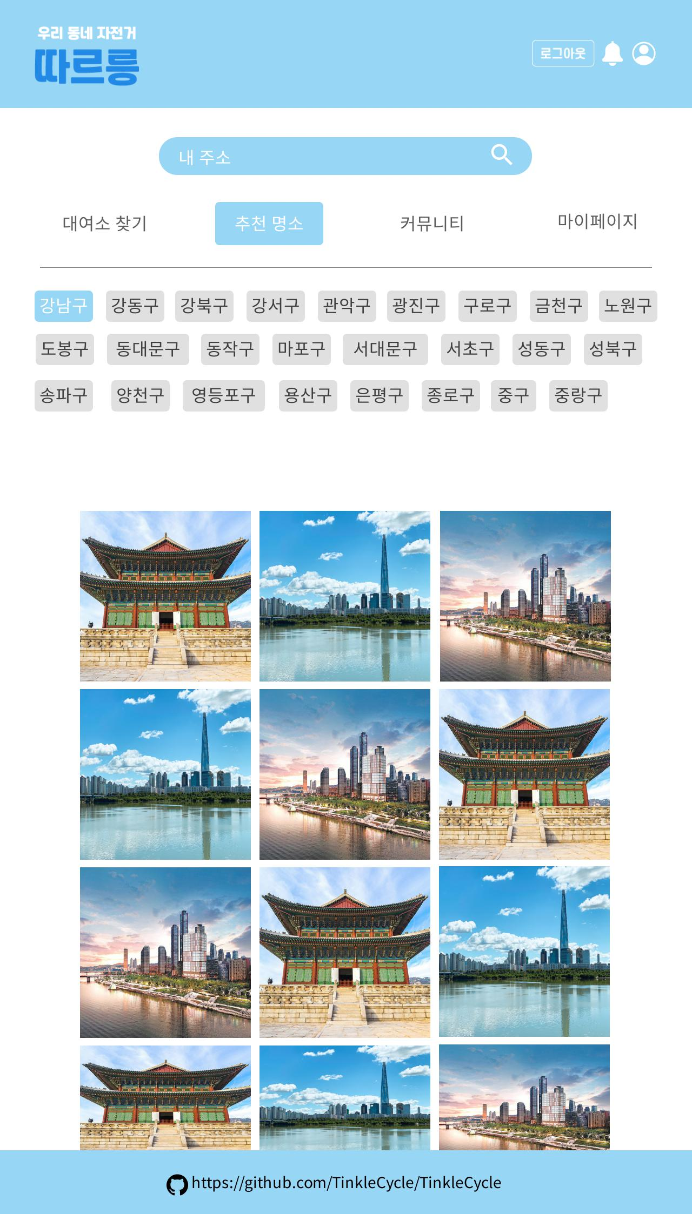
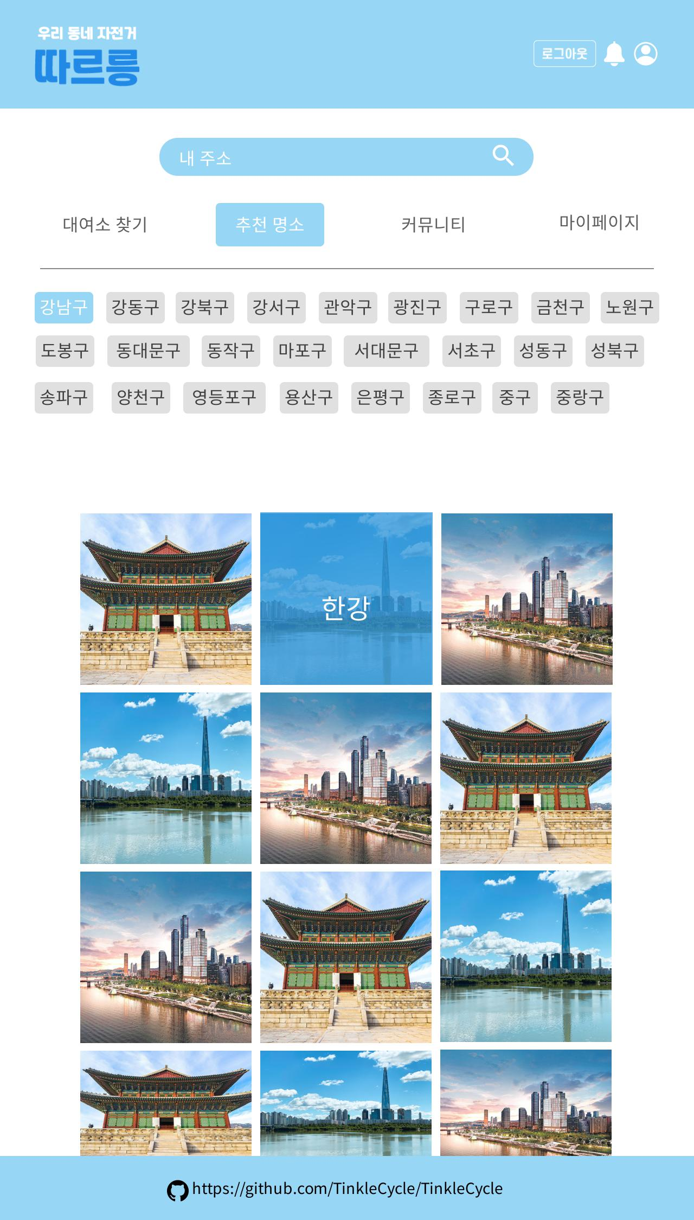
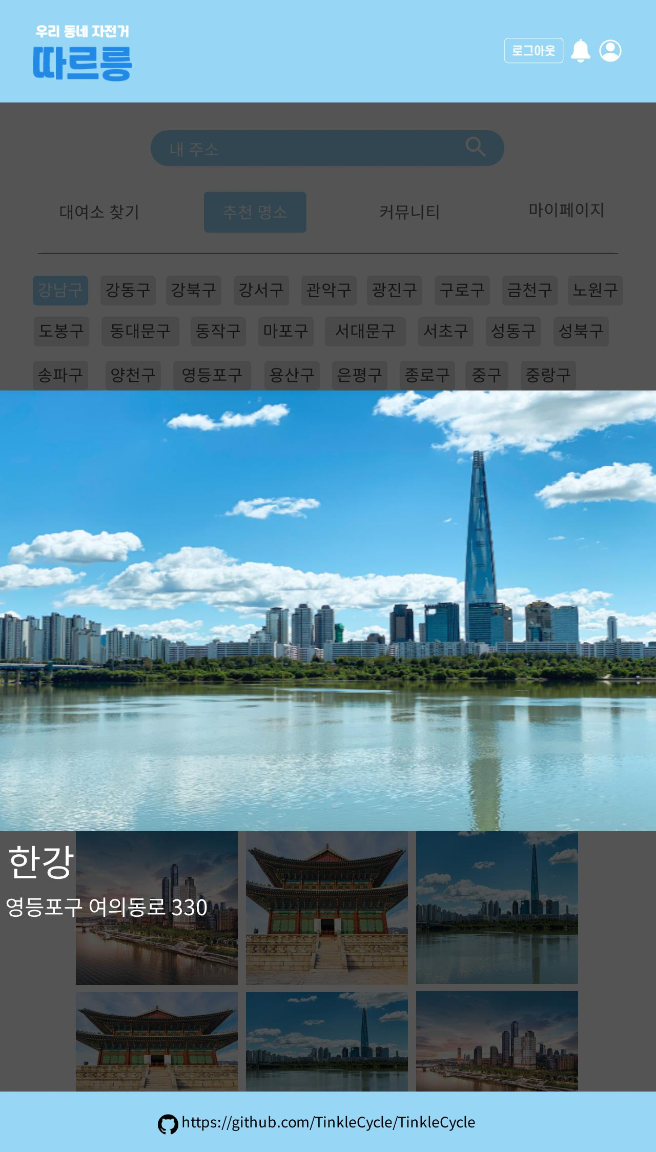
우리동네명소
- 우리동네 명소 찾기
첫 화면 ‘강남구＇로 고정
이미지, 이름, 주소 표시

